Slide 1




5
مــرحـلــه فــــرایـــنـــد
تصمیم‌گیری
خـــریــــد
به جای فروش محصول، یک تجربه خوب خلق کنید

Slide 2

مروج کارآفرینی
مشاور، مربی و مدرس کارآفرینی
مدیر توسعه کسب و کار عکس‌پرینت
مهدی ناصری
@mahdinasseri

Slide 3




شما چگونه
خــــریـــد
می‌کنید؟

Slide 4



هر خریدی برای مشتری یک
ســـــفــــــر
است
چند مرحله
یک سری تصمیم
نیازمند کمک

Slide 5



یک کسب و کار موفق
همراه مشتری
در فرایند تصمیم‌گیری خرید است

Slide 6
مشتریان
چگونه
تصمیم‌ می‌گیرند
چه چیزی
را از
چه کسی
خرید کنند؟

Slide 7
مشتریان
چگونه
تصمیم‌ می‌گیرند
چه چیزی
شناسایی نیاز/خواست
1
جسـتجـوی اطـلاعـات
2
را از
چه کسی
ارزیـابــی گـزیـنـه‌هـا
3
خــــــــــریـــــــــد
4
خرید کنند؟
5
بــــعـــد از خــریــد

Slide 8

1
شناسایی نیاز/خواست
نیاز
احساسی است که از
عدم تناسب داشته‌ها با خواسته‌ها
ایجاد می‌شود
*
محرک‎های درونی
*
محرک‌های بیرون

Slide 9

2
جستجوی اطلاعات
مشتریان برای خرید
کمک
می‌خواهند آنها دوست ندارند
تصمیم اشتباهی بگیرند
*
منابع داخلی اطلاعات
*
منابع خارجی اطلاعات

Slide 10

3
ارزیابی گزینه‌ها
آنها دوست دارند برای تصمیم خود
دلیلی قانع‌کننده
داشته باشند
*
ارزیابی منطقی
*
ارزیابی احساسی

Slide 11

4
خـــــــــــریـــــــد
آنها در نهایت از کسی می‌خرند که
نیاز و خواسته آنها را
بهتر
برآورده کند
*
ارزش خرید بهتر
*
تجربه خرید بهتر

Slide 12

5
بــعــد از خــریـــد
فرایند خرید، بعد از خرید همچنان
ادامه دارد
آنها به این فکر می‌کنند که
آیا تصمیم درستی گرفتند یا نه؟
*
رضایت مشتری
*
خدمات پس از فروش

Slide 13
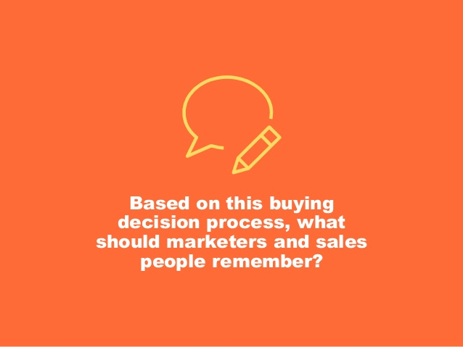

با شناخت فرایند تصمیم‌گیری مشتری و طراحی یک ارتباط خلاقانه
تجربه خرید منحصربه‌فردی خلق کنید.

Slide 14

1
شناسایی نیاز/خواست
کاری کنید مردم متوجه شوند چه نیازی دارند.
یا روی نیازهایی که مردم به خوبی از آنها آگاه هستند تمرکز کنید
*
تبلیغات
بازاریابی محتوی
4
*
5
جایگاه‌سازی محصول
کمپین‌های اجتماعی

Slide 15

2
جستجوی اطلاعات
اطلاعات دقیق و جامعی از محصولات و خدمات خود آماده کنید و آن را از طریق کانال‌های مختلف در اختیار مردم قرار دهید.
*
وب‌سایت
توصیه دوستان
*
*
*
کاتالوگ‌ها
وبلاگ

Slide 16

3
ارزیابی گزینه‌ها
اطلاعات کافی را برای مقایسه محصولات خود با محصولات دیگر فراهم کنید. روی ارزش پیشنهادی خود تمرکز کنید. صادق باشید
*
لندینگ پیج
*
نظر کاربران / کارشناس
*
قابلیت مقایسه
تخفیف
*

Slide 17

4
خــــــــریــــــــد
اعتماد ایجاد کنید، ریسک تصمیم‌گیری مشتری را کاهش دهید، پرداخت را آسان کنید و تا حد ممکن زمان پرداخت تا تحویل را کم کنید.
*
روش‌های مختلف پرداخت
بسته‌بندی و تحویل مطمئن
*
*
*
ضمانت بازگشت کالا
پیگیری سفارش

Slide 18

5
بعد از خـــــــریــــد
بازخور و نظرات مشتری را بعد از خرید جمع‌آوری کنید. با بهبود ارتباط با مشتری بعد از خرید یک رابطه صمیمی با او ایجاد کنید.
*
شبکه‌های اجتماعی
خدمات پس از فروش
*
*
*
نظرسنجی از مشتری
نظرات آنلاین مشتری

Slide 19

فرایند تصمیم‌گیری مشتری خودتان را شناسایی کنید
و در کل فرایند تصمیم‌گیری خرید، همراه مشتری باشید
*
ریسک تصمیم‌گیری را کاهش دهید
ابهام را کم کنید
*
*
صادق باشید
*
همواره به او اطمینان دهید

Slide 20

فرایند تصمیم‌گیری مشتری خودتان را شناسایی کنید
مدل رفتاری تصمیم‌گیری مشتریان خود را مشخص کنید
*
تصمیم‌گیری صبورانه
تصمیم‌گیری لحظه‌ای
*
*
تصمیم‌گیری احساسی
تصمیم‌گیری تحلیلی
*

Slide 21

فرایند تصمیم‌گیری مشتری خودتان را شناسایی کنید
نقش افرادی را در یک فرایند خرید به درستی تشخیص دهید
*
تصمیم‌گیر
تاثیرگذار
*
*
مصرف‌کننده
خریدار
*

Slide 22

این اسلاید بخشی از ارائه من در کارگاه
از «خلق ارزش» تا «استراتژی رشد»
برای استارتاپ‌ها
بود که در اتاق بازرگانی اصفهان برگزار شد.
برای مشاهده مطالب دیگر ارائه شده در این کارگاه
روی لینک زیر کلیک کنید

Slide 23

مطالب مرتبط
مفهوم فانل مشتری به شما کمک می‌کند،
با تمرکز روی مشتری رشد کنید
با کلیک روی تصویر زیر آن را مطالعه کنید
@mahdinasseri

Slide 24

مطالب مرتبط
مفهوم پرسونای خریدار به شما کمک می‌کند،
مشتریان خود را بهتر بشناسید.
با کلیک روی تصویر زیر آن را مطالعه کنید
@mahdinasseri

Slide 25
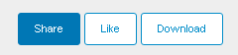
اگر مطالب این اسلاید برای‌تان مفید بود
آن را با دیگران به اشتراک بگذارید
و با این کار به من کمک کنید
تا به افراد بیشتری کمک کنم
@mahdinasseri
با کلیک روی دکمه Share
پایین همین اسلاید

Slide 26
برای مشاهده اسلایدهای بیشتر
مرا در اسلایدشیر دنبال کنید
www.slideshare.net/mahdinasseri
مروج کارآفرینی
مشاور، مربی و مدرس کارآفرینی
مدیر توسعه کسب و کار عکس‌پرینت
مهدی ناصری
@mahdinasseri

